Slide 1
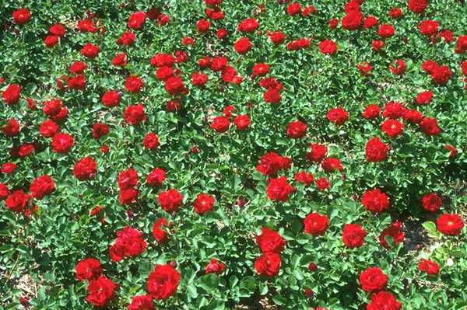
স্বাগতম

Slide 2
পরিচিতি
শিক্ষক পরিচিতি
পাঠ পরিচিতি
ও:আ,ও,ম ফারুক হোসাইন
সুপার
বড়দারোগা হাট সি,উ,ই দাখিল মাদ্রাসা
মোবাইল:০১৮১৮৪৩৩৪৮৬
ইমেইল:aomfaruk1177@gmail.com
শ্রেণি – চতুর্থ
বিষয় – প্রা. বিজ্ঞান
পাঠের শিরোনাম –স্বাস্থ্য বিধি পাঠ্যাংশ –পানি বাহিত রোগ

Slide 3
শিখনফল
পানিবাহিত রোগের ক্ষতিকর প্রভাব বর্ণনা করতে পারবে।

Slide 4
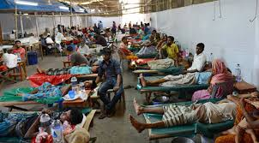
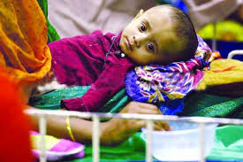
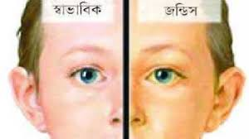

Slide 5
আমরা ছবিতে কী দেখতে পেলাম ?
এ সকল রোগ কী কারণে হয়ে থাকে ?

Slide 6
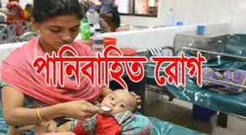
পাঠের শিরোনাম

Slide 7
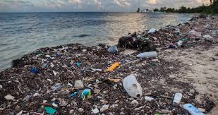
প্রতিদিন বিভিন্ন ভাবে পানি দূষিত করছি ।
জলাশয়ে ময়লা আবর্জনা ফেলে ।

Slide 8
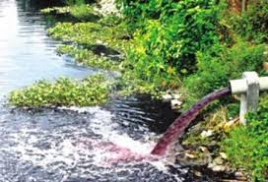
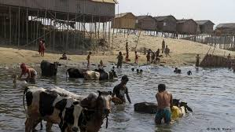
প্রতিদিন বিভিন্ন ভাবে পানি দূষিত করছি ।
কলকারখানার বর্জ্য ফেলে ।
গবাদি পশু গোসল করানোর ফলে।

Slide 9
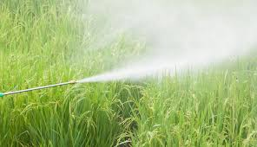
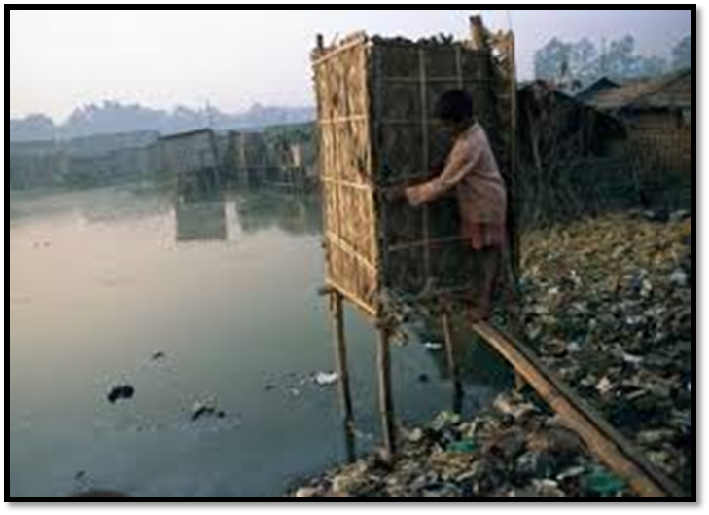
প্রতিদিন বিভিন্ন ভাবে পানি দূষিত করছি ।
অতিরিক্ত কীটনাশক ব্যবহারে ।
খোলা ও কাঁচা পায়খানা নির্মাণ ।

Slide 10
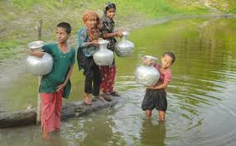
খোলা পরিবেশের এ সকল দূষিত পানি ব্যবহারের ফলে,
মানুষের দেহে বিভিন্ন ধরনের রোগের জীবাণু সংক্রমণ ঘটছে।

Slide 11
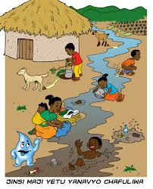
দৈনন্দিন জীবনের কাজে পানি ব্যবহারের ফলে বিভিন্ন ভাবে তা দুষিত হচ্ছে। আর এ দুষিত পানি ব্যবহারের ফলে মানুষ নানা রকম রোগে আক্রান্ত হচ্ছে।

Slide 12
জীবাণু দ্বারা দূষিত পানির মাধ্যমে যে সকল রোগ ছড়ায় তাদের পানিবাহিত রোগ বলে ।
পানিবাহিত রোগগুলো হলঃ

Slide 13
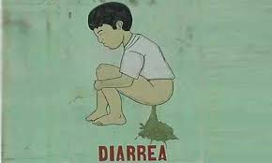
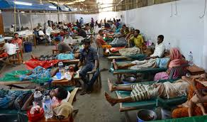
ডায়রিয়া
কলেরা

Slide 14
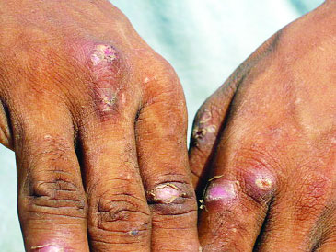
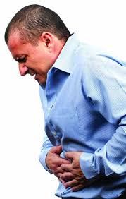
আমাশয় ও পেটের পীড়া
চর্ম রোগ

Slide 15
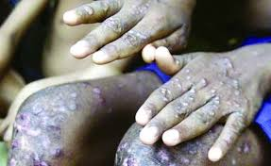
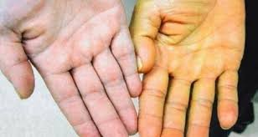
আর্সেনিকোসিস
জন্ডিস

Slide 16
পানি দূষণের ফলে মানুষ যেসব রোগে আক্রান্ত হচ্ছে।
পানি দূষণের ফলে যেসব রোগ হয়
জণ্ডিস
ডায়রিয়া
কলেরা
চর্ম রোগ
আর্সেনিকোসিস

Slide 17
এসো আমরা দলে কাজ করি
পানি দূষণের ফলে সৃষ্ট রোগগুলো আমাদের কী কী ধরনের ক্ষতি করতে পারে ?

Slide 18
এবার তোমরা পাঠ্যপুস্তক বের করে এবং ৩৬-৩৭ পৃষ্ঠা নিরবে পড়ো ।

Slide 19
মূল্যায়ণ
* পানি দূষণ কাকে বলে ?
* তোমাদের এলাকায় পানি দূষণের কয়েকটি কারণ বল।
পানি দূষণের ফলে কী কী রোগ হয় ? এর ক্ষতিকর
দিকগুলো কী কী ?

Slide 20
বাড়ির কাজ
দূষিত পানির মাধ্যমে জীবাণু কীভাবে আমাদের শরীরে প্রবেশ করে , তোমাদের পাঠ্য বইয়ের আলোকে তার একটি চার্ট তৈরি করে নিয়ে আসবে ।

Slide 21
ধন্যবাদ

